Slide 1
Learning and Softcomputing
Konzeption und Implementierung
eines künstlichen neuronalen Netzes
mit Backpropagation in Python
Maurice Tollmien
Jens Begemann

Slide 2
Inhalt
SciKit Learn Framework
'Build your own' Framework mit Python
  Einfaches Beispielnetz
  Gradientenverfahren, Alphawert
Ergebnisse
Ausblick

Slide 3

SciKit Learn
Machine learning in Python
Benutzt NumPy, SciPy und matlibplot
OpenSource, BSD Lizenz
Unterstützt: Classification, Regression, Clustering, Dimensional reduction, Model selection, Preprocessing, ...
Beispiel zur Handschrift Nummern Erkennung
Nachteile
  Overhead
  Größe

Slide 4
Build your own Framework
Python als Grundlage
NumPy als Bibliothek für Matrizen und mehrdimensionale Arrays
Build from Scratch
  Grundlegene Funktion selbständig implementieren
  Kein Funktionsoverhead
  Übersichtlich
  Einfach erweiterbar

Slide 5
Build your own Framework (Beispiel)
Wie sieht die Grundlage für das Netzwerk aus?
Zwei Layer (Ein- und Ausgabe)
Einfache Aktivierungsfunktion
  Sigmoidfunktion
Eine Gewichtematrix
Backpropagation
Eingabe |  |  | Ausgabe
0 | 0 | 1 | 0
1 | 1 | 1 | 1
1 | 0 | 1 | 1
0 | 1 | 1 | 0

Slide 6
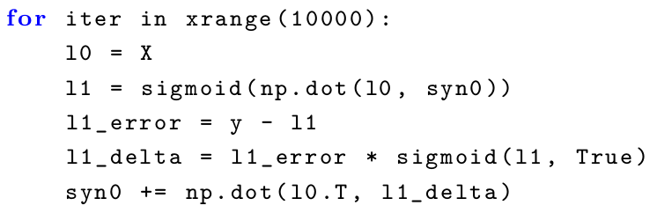
Build your own Framework (Beispiel)
Gewichtematrix verbindet Eingabe- und Ausgabeschicht
Lernschleife

Slide 7
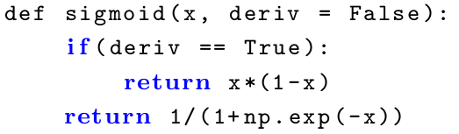
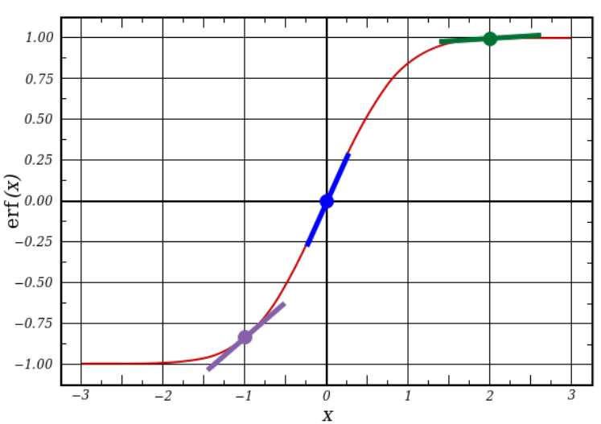
Build your own Framework (Beispiel)
Gewichte updaten mit Sigmoidfunktion
Ableitung (Steigung) zur Bestimmung der Zuversichtlichkeit
Wenn zuversichtlich wird der Fehler wenig verändert, sonst stark

Slide 8
Build your own Framework (Konzept)
Durch Anwender gesteuerte Anzahl versteckter Schichten
Möglichkeit zum Batchweisen lernen
Optimierungen des Netzes
  Gradientenverfahren
  Mini-Batches
  Anpassung der Größe von versteckten Schichten (Anzahl Nodes)
  Eigene Zielvorgaben (Erreichung von Fehlerwerten oder Rundenzahl)

Slide 9
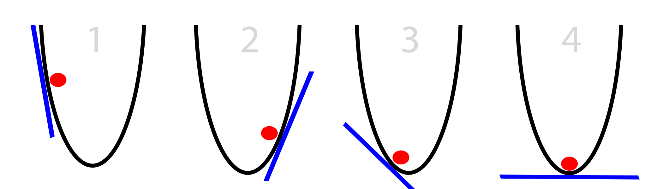
Build your own Framework (Gradient)
Gradientenverfahren
  Einfaches und weit verbreitetes Optimierungsverfahren
  Alpha Wert (Lernrate) verhindert “overshooting” (Konvergenz)
  Zu große Alpha-Werte führen zu divergenz

Slide 10
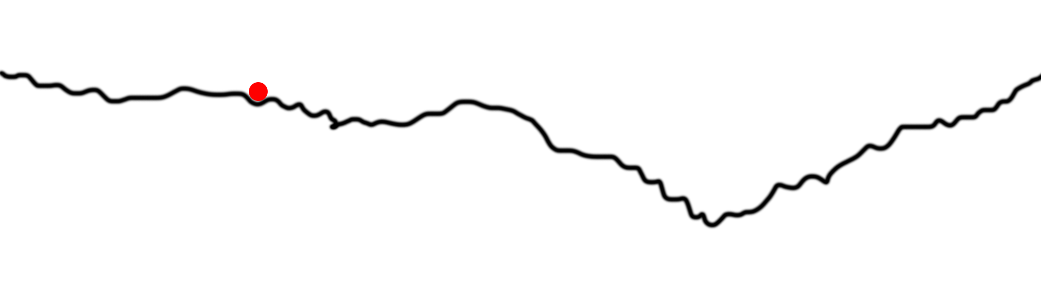
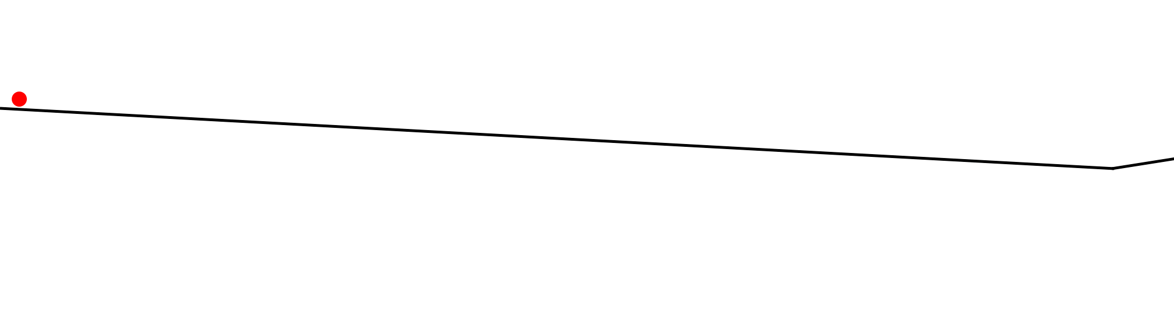
Build your own Framework (Gradient)
Lernrate (alpha) zu gering
  Kein entkommen aus lokalem Minimum
  Suche dauert zu lang

Slide 11
Build your own Framework (Bewertung)
Vorteile der eigenen Entwicklung
  Gute Betrachtung der Ergebnisse
  Vorzeichenwechsel der Gradienten → Alphawerte (wann fängt das Verfahren an zu springen)

Slide 12
Ergebnisse
Schlankes Netz mit wenig Zeilen Code
Effektives Lernen und gute Erkennungsrate
Hohe Anpassungsfähigkeit
Leichte Erweiterungsmöglichkeiten

Slide 13
Ausblick
Verbesserungen des Netzes möglich durch z.B.
  Trainings- und Eingabedaten vorfiltern
  Parallelisierung beim Suchen der Minima
  Dropout Verfahren
  Simulated annealing
  GPU-Computing
  Parametrisierte verstecke Schichten (“Hour-Glass”)
  ...

